Slide 1
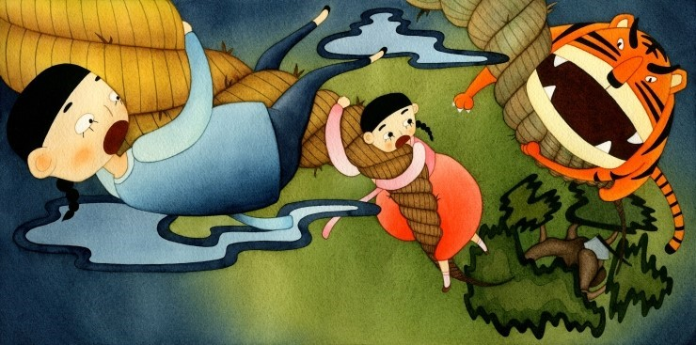
해님 달님
-동아줄을 타고 도망가자!-
2017180001 고선민
Notes:
배경 출처 : https://m.blog.naver.com/ahdtlf2010/220662171584

Slide 2
내용 | 최소범위 | 추가범위
캐릭터 컨트롤 | 동아줄을 흔들어서 가속 동아줄이 흔들리는 방향을 따라 점프 | 동아줄 위에서 위, 아래로 이동
스테이지 | 밤 -> 새벽 -> 동틀 무렵 각각의 스테이지는 배경이 다름 | 각 스테이지 내에서 배경 다양화 스테이지 추가
적 / 방해물 | 뒤에서 계속 오누이를 쫓아오는 호랑이 썩은 동아줄 -> 일정 시간안에 못 뛰면 끊어짐 | 각각의 스테이지에 따라 특정 방해물이 나옴 (마을 스테이지만 고유 방해물이 있음)
난이도 | 스테이지를 깰 때마다 방해물이 증가 | 난이도를 증가할 시에 방애물의 패턴을 강화 (예 : 느리게 날아가는 새 -> 빠르게 날아가는 새)
게임기능 | 동아줄은 흔들어서 움직인다 동아줄의 속도에 따라 점프 거리 증가 동아줄을 성공적으로 갈아 탈 때마다 점수 획득 현재 위치와 쫓아오는 호랑이가 표시되는 안내바 | 점프 할 때에 카메라를 움직여서 역동성을 보여줌 캐릭터 선택이 가능 체크 포인트 추가
사운드 | 각 스테이지의 배경음악 / 동아줄을 잡는 소리 / 점프시의 소리 / 캐릭터가 떨어졌을 때의 쿵 하는 소리 / 쫓아오는 호랑이의 울음소리 / 방해물의 고유 소리 / 동아줄이 움직이는 소리
애니메이션 | 캐릭터 (정지 / 점프 / 떨어지는 모습) 방해물의 모션 | 호랑이가 가까이 왔을 때 쫓아오는 애니메이션
Notes:
밤 세션
깊고 깊은 산속에서 마을로
처음에는 하단에 나무가 우거졌음 -> 점점 집들이 하나 둘 씩 나오기 시작
아직은 소규모 마을로 초가집 위주
새벽 세션
마을들을 지나 백두산을 향해
처음에는 마을을 보여줌 -> 산이 나오기 시작
대규모 마을로 초가집에서 점점 기와집들이 나오기 시작함
마을은 대도시를 중심으로 지나가는 것으로 설정 -> 한양의 궁들이나 성문 등등 등장
후에 나오는 산은 태백산맥을 보여줌 -> 여러 산들의 정경을 보여줄 수 있음
동틀 무렵 세션
백두산의 정상 천지를 향해
산의 위로 올라가면서 백두산의 경치들을 하나씩 지나가고 마지막에는 천지 등장

Slide 3
1주차 | 리소스 수집 동아줄 움직임 구현 | 캐릭터와 배경에 대한 리소스들을 수집 / 동아줄의 움직임 구현
2주차 | 리소스 완성 동아줄 움직임 테스트 | 필요한 모든 리소스들을 완성시켜서 폴더에 저장해 놓는다. / 위와 같음
3주차 | 스테이지 레벨 디자인 | 스테이지의 진행을 디자인 한다.
4주차 | 캐릭터 움직임 구현 | 캐릭터들의 움직임을 구현하고 동아줄과의 상호작용을 완성시킨다.
5주차 | 방해물 구현 | 방해물의 움직임을 구현하고 충돌을 확인해본다.
6주차 | 중간 점검 | 중간 점검 / 추가 범위 중 구현 가능한 것들을 구현한다.
7주차 | UI구현 | UI(안내바 / 정지버튼) 등등을 구현한다.
8주차 | 사운드 추가 | 사운드를 추가한다.
9주차 | 최종 점검 | 최종적으로 오류가 있나 잘못된 것들이 있는지 등을 점검해본다.

Slide 4
1주차 | 리소스 동아줄 움직임 연구 | 캐릭터와 배경에 대한 리소스들을 수집 / 동아줄의 움직임 연구1
2주차 | 리소스 동아줄 움직임 연구 | 필요한 리소스를 정리해서 친구한태 의뢰함 / 동아줄의 움직임 연구2
3주차 | 점프 / 추가 범위 중 가능한 것 확정 | 동아줄에서 점프 할 때 포물선을 구상 / 추가범위 중 가능한 것 확정
4주차 | 캐릭터 완성 | 캐릭터들의 애니메이션 시트를 완성시키고 띄운다
5주차 | 게임 기본 플레이 완성 | 게임의 기본 플레이를 완성시킨다.
6주차 | 배경완성 / 중간 점검 | 배경 구현 / 중간 점검 / 스테이지 설계
7주차 | UI구현 | UI(안내바 / 정지버튼) 등등을 구현한다.
8주차 | 사운드 추가 | 사운드를 추가한다.
9주차 | 최종 점검 | 최종적으로 오류가 있나 잘못된 것들이 있는지 등을 점검해본다.

